Slide 1
フォーラムを教師データとした アプリケーションレビュー分類手法の提案
2022/1/13 楠本研究室 M2
市川 直人

Slide 2
研究背景 | アプリレビューの自動分類
アプリレビューは開発者にとって重要な情報源
日々膨大な数のアプリレビューが投稿される
アプリレビューは様々な内容が混在している
アプリレビューの種類
バグ報告
機能要求
評価
無意味
After the new update, my mobile freezes
It would be great if we could copy and paste text
Great app I love it
:)
Notes:
まずは研究背景からです．
アプリケーションのレビューはエンドユーザからのフィードバックとして開発者にとって重要な情報源です．
しかし，レビューには様々な内容のものが混在しており，開発者にとって有益なものもあれば，そうでないものも含まれています．
例えば，「アップデートをしたらフリーズした」というようなバグ報告としてのレビューや，「コピーアンドペーストができる機能があればよかったのに」というような機能要求に該当するレビューなどがあります．
このようなレビューは，開発者にとっては非常に有益な情報となります．
また，「とてもいいアプリだ」とアプリケーションの評価を行うようなレビューもあります．
このようなレビューはアプリをインストールするかどうかを迷っているエンドユーザにとっては有益ですが，開発者からみるとそれほど重要な情報ではありません．
さらに，レビューの中には単に顔文字のみを書いたような，情報量が少ない無意味なものも数多く存在します．
レビューは日々膨大な数が投稿されるため，開発者がこれらのレビューをすべて目視で確認することには限界があります．

Slide 3
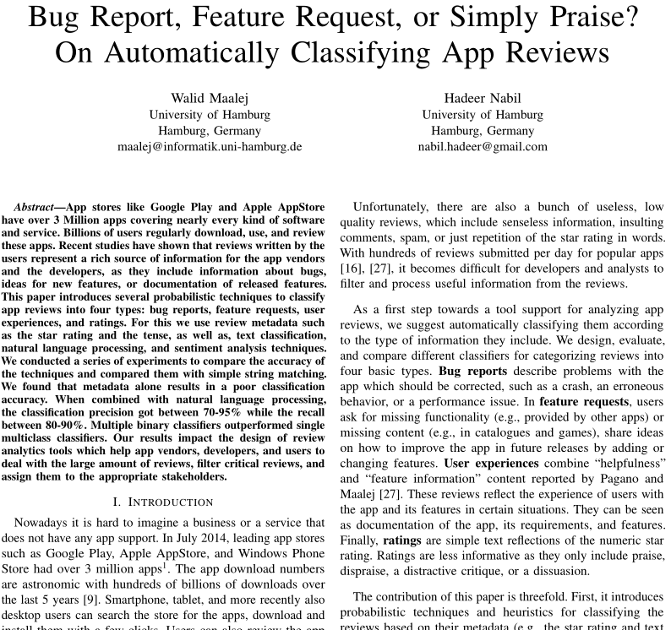
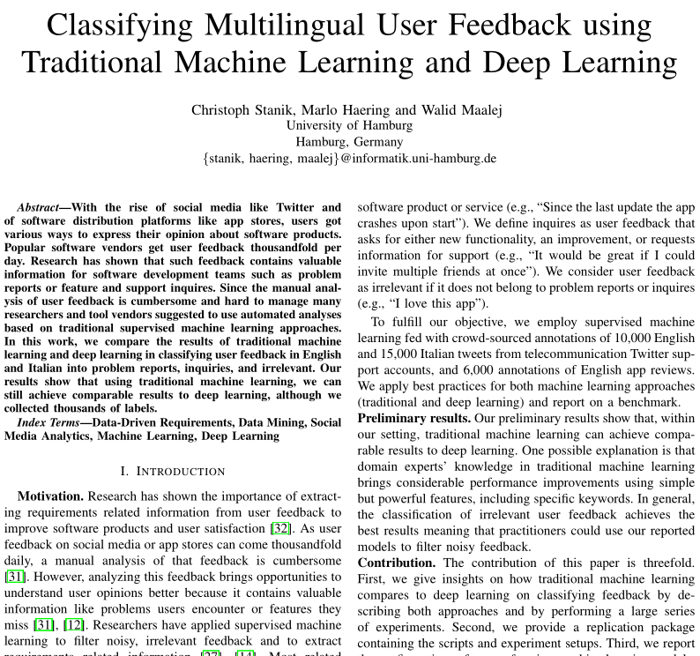
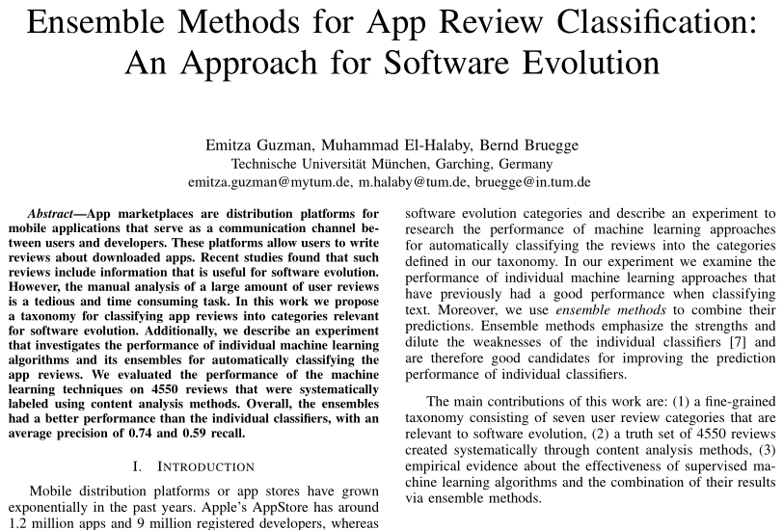
研究背景 | アプリレビューの自動分類
アプリレビューを自動分類する研究が多くある
自然言語処理
機械学習（教師あり学習）
Notes:
そこで，アプリレビューの中から，開発者が効率的に有益な情報を取得することを目的として，レビューを種類毎に自動分類する研究が広く行われています．
これらの既存研究では主に，自然言語処理と機械学習，特に教師あり学習が用いられています．

Slide 4


研究背景 | 既存研究の分類手法
データの用意
review
review
review
review
抽出
ラベル付け
review
review
review
review
review
review
review
review
教師データ
アプリストア
自然言語処理
分類モデル構築
分類
(1,0,…,1,1)
review
(1,1,…,0,0)
review
review
前処理
ベクトル に変換
(0,0,…,0,1)
学習
review
review
review
review
review
review
Notes:
これらの既存研究では共通して，以下のようなフローでレビューを分類します．
まずは，データの用意を行います．
教師あり学習をおこなうので，教師データを作成するために，アプリストア上の分類したいレビューからいくつかのレビューを抽出し，目視での調査によって個々のレビューがどの種類に属するかをラベル付けします．
次に，自然言語処理を行います．
自然言語処理とは，曖昧な性質を持つ自然言語をコンピュータが扱えるように加工する処理のことで，
具体的には，文章を小文字に統一したり単語単位に分割したりするような前処理を行います．
また機械学習モデルは文章をそのままの状態では扱えないので，文章をベクトルに変換する処理も行います．
その後，分類モデルの構築を行います．
分類モデルに対して，自然言語処理を施した教師データを与えることで，正しく文章を分類できるように学習を行います．
最後に，レビューの分類を行います．
アプリストア上の未分類状態のレビューに自然言語処理を施して学習済み分類モデルに入力することで，各レビューがどの種類に属するかを判定します．
既存研究では，自然言語処理や分類モデルを工夫することで，分類精度をいかに向上させられるかを検証しています．

Slide 5
研究背景 | 既存研究の課題
データの用意
review
review
review
review
抽出
ラベル付け
review
review
review
review
review
review
review
review
教師データ
アプリストア
データの用意にかかる労力が大きい
数1,000件のレビューを目視でラベル付け
アプリ開発者がレビューを分類する際の障壁
Notes:
しかし既存研究の課題として，データの用意にかかる労力が大きいことが挙げられます．
既存研究では共通して，数千件という少なくない数のレビューを目視で確認することによって教師データを作成していますが，実際にアプリ開発者がこれらの手法でレビューを分類しようとした際に，目視で教師データを用意する労力は大きな障壁になると考えました．

Slide 6
目的とアイデア
目的
アプリレビュー自動分類における教師データ作成コストの削減
アイデア
バグ報告や機能要求にカテゴライズ済みの テキストデータを教師データとして利用
フォーラムを利用することを検討
Notes:
そこで本研究では，アプリレビュー自動分類における教師データ作成コストの削減を目的とします．
具体的には，レビュー以外ですでにバグ報告や機能要求といったラベル付けの行われているテキストデータを教師データとして利用することを考えます．
本研究では，そのようなテキストデータとしてフォーラムに着目します．

Slide 7
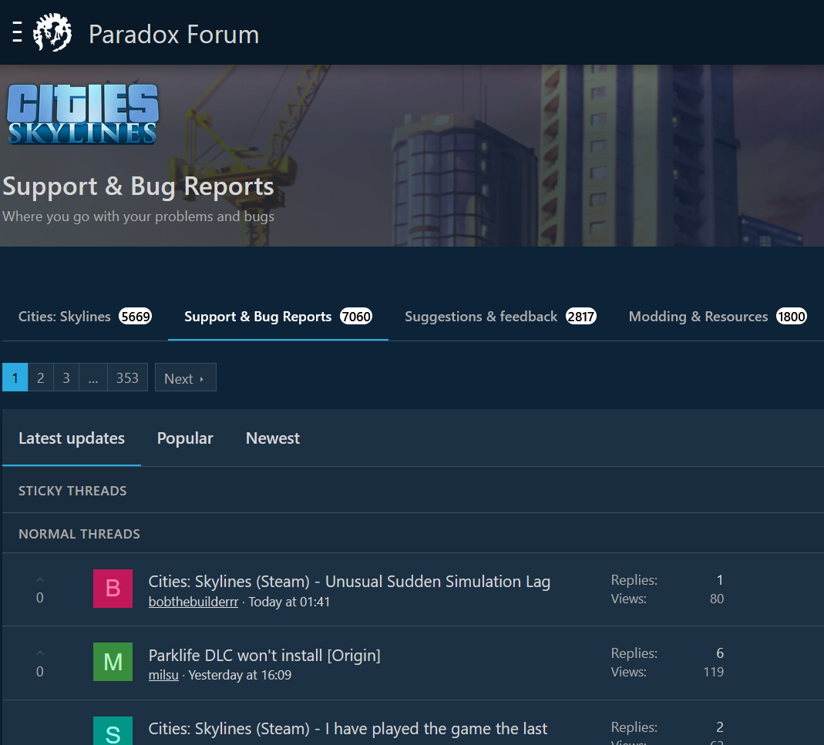
フォーラム
エンドユーザや開発者が自由に議論できる インターネットコミュニティ
各トピックがカテゴリーごとに分かれている
主にゲームで盛んな文化
Notes:
フォーラムとは，エンドユーザや開発者が自由に議論できるインターネットコミュニティです．
様々な内容の投稿が混在しているレビューとは違って，フォーラムにはカテゴリーが設けられており，フォーラムへの投稿はカテゴリー毎に分類されているという特徴があります．
下の図はCities:skylinesというゲームのフォーラムです．
バグ報告を行うカテゴリーや機能要求を行うカテゴリー，またいわゆるGeneral Discussionに該当するカテゴリーなどが設けられています．
一般的にフォーラムは1つのアプリに対して設置されますが，すべてのアプリにフォーラムが設置されているわけではなく，フォーラムを持っているアプリはあまり多くありません．
しかし，ゲームの分野では比較的フォーラムが設置されることが多いです．
本研究では，すでにカテゴライズされたフォーラム上のトピックを教師データとして利用することを検討します．

Slide 8
研究背景 | 既存研究の分類手法
再掲
データの用意
review
review
review
review
抽出
ラベル付け
review
review
review
review
review
review
review
review
教師データ
アプリストア
自然言語処理
分類モデル構築
分類
(1,0,…,1,1)
review
(1,1,…,0,0)
review
review
前処理
ベクトル に変換
(0,0,…,0,1)
学習
review
review
review
review
review
review
Notes:
再掲になりますがこれが既存手法におけるレビュー分類の流れになります．
教師データを用意するために目視によってラベル付けをする必要がありました．
それに対し，提案手法の流れはこのようになります．

Slide 9
提案手法
データの用意
topic
topic
topic
topic
抽出
目視不要
topic
topic
topic
topic
topic
教師データ
フォーラム
自然言語処理
分類モデル構築
分類
(1,0,…,1,1)
topic
(1,1,…,0,0)
review
review
前処理
ベクトル に変換
(0,0,…,0,1)
学習
review
review
topic
topic
review
review
Notes:
目視でラベル付けを行い教師データを作成する代わりに，すでにカテゴライズされたフォーラム上のトピックを教師データとします．
これによって，目視でレビューを確認する作業が必要なくなり，教師データ作成の労力が大幅に削減できます．
データの用意のステップ以外は既存手法と同様に行います．自然言語処理の技術や用いる分類モデルは，既存手法の中で特に優れていたものを流用します．

Slide 10
仮説
レビューとフォーラムの性質の違いによって 提案手法の分類精度は低下すると予想
レビュー
ライトユーザからの投稿が多い傾向
フォーラム
ヘビーユーザからの投稿が多い傾向
提案手法は大量の教師データを用意できるため 機械学習で有利にはたらく可能性もある
Notes:
本研究の最大の目的は，教師データを用意する労力の削減であり，分類精度の向上ではありません．
本研究では仮説として，提案手法の分類精度は既存手法に比べて低下することが予測されます．
一般的に，レビューはライトユーザからの投稿が多い傾向にあり，フォーラムはヘビーユーザからの投稿が多い傾向にあることから，レビューとフォーラムの文章には少なからず性質の違いがあるためです．
一方で，提案手法は既存手法と比べて大量の教師データを用意できるため，その点は機械学習で有利に働く可能性もあります．

Slide 11
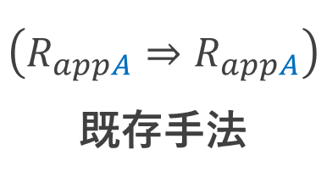
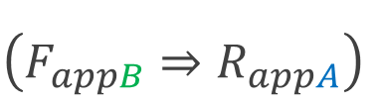
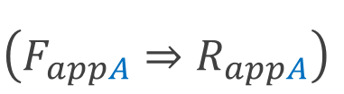
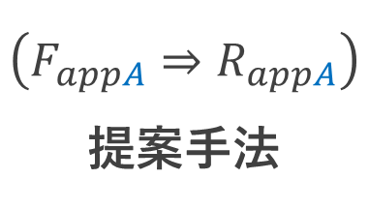
Research Question
RQ1. 提案手法の分類精度は既存手法と比較して どの程度か？
RQ2. フォーラムを持たないアプリのレビューを 分類する際にも提案手法を適用可能か？
$$\left(R_{appA}⇒R_{appA}\right)$$
既存手法
$$\left(F_{appA}⇒R_{appA}\right)$$
提案手法
$$\left(F_{appA}⇒R_{appA}\right)$$
$$\left(F_{appB}⇒R_{appA}\right)$$
Notes:
本研究のリサーチクエスチョンとして以下の二つを調査します．
RQ1は，提案手法の分類精度は既存手法と比較してどの程度か？というもので，
あるアプリのレビューの一部を教師データとして，あるアプリのレビューを分類する既存手法と，あるアプリにフォーラムを教師データとして，あるアプリのレビューを分類する提案手法の分類精度をそれぞれ計測して，比較します．
先述の通り，分類精度は低下することが予想されますが，既存手法に劣ったとしても，ある程度の精度で分類できることを期待しています．
RQ2は，フォーラムを持たないアプリへのレビューを分類する際にも提案手法を適用可能か？というもので，
フォーラムを持っていないアプリのレビューを分類する際に別のアプリのフォーラムを教師データとして利用するというシナリオを想定しています．
2種類のアプリのフォーラムとレビューを用いて，あるアプリBのフォーラムを教師データとしてあるアプリAへのレビューを分類し，分類精度の変化を確認します．
別のアプリのフォーラムを教師データとした場合でもある程度の精度で分類できれば，フォーラムを持たないアプリに対しても提案手法を適用できることが言えます．

Slide 12





実験対象
Steam上のレビューを3種類に分類
バグ報告
機能要求
その他
Steam上のフォーラムを持つゲームを選定
Cities: Skylines^{[1]}
都市開発シミュレーション
Euro Truck Simulator 2^{[2]}
ドライビングシミュレーション
[1] https://forum.paradoxplaza.com/forum/forums/cities-skylines.859/
[2] https://forum.scssoft.com/viewforum.php?f=3
Notes:
本研究では，PCゲーム配信プラットフォームであるSteam上のレビューを実験対象としてバグ報告，機能要求，その他の3種類に分類します．
それぞれフォーラム上のバグ報告に該当するトピック，機能要求に該当するトピック，General Discussionに該当するトピックを教師データとして利用します．
先述した通りフォーラムはゲームの分野で設置されることが多いため今回はゲームに対するレビューを対象としました．
Steam上のフォーラムを持つゲームタイトルとして，Cities: Skylines という都市開発シミュレーションゲームと Euro Truck Simulator 2 というドライビングシミュレーションゲームの2つのゲームタイトルを選定しました．
これらのタイトルはSteam上で人気のタイトルであり多くのレビューが投稿されていて，開発元によってフォーラムが設けられているため実験対象としました．

Slide 13
実験手順 | レビューの収集
Steam
review
review
ラベル付け
review
review
review
review
無作為抽出
review
review
バグ報告
機能要求
その他
review
review
review
review
約1,000件
 | バグ報告 | 機能要求 | その他 | 合計
Cities | 17 | 15 | 1,000 | 1,032
Euro | 5 | 6 | 959 | 970
Notes:
本研究での実験手順について説明します．
まず，レビューの収集，ラベル付けを行います．
提案手法では目視によるラベル付けは不要ですが，これは，比較対象として既存手法に倣って分類を行うために実施しています．
Steam上のレビューからCities, Euroそれぞれのタイトルについて約1,000件のレビューを無作為に抽出して，バグ報告，機能要求，その他のラベル付けを目視で行いました．
しかし，これら約1,000件の内，Citiesではバグ報告が17件，機能要求が15件，Euroではバグ報告が5件，機能要求が6件と種類ごとの数の偏りが非常に大きくなりました．

Slide 14
実験手順 | レビューの収集
Steam
review
review
ラベル付け
review
review
review
review
無作為抽出
review
review
バグ報告
機能要求
その他
review
review
review
review
約1,000件
bug, fix, crash
request, suggest
review
review
review
review
review
無作為抽出
ラベル付け
review
バグ報告
機能要求
その他
review
review
review
review
約1,500件
 | バグ報告 | 機能要求 | その他 | 合計
Cities | 108(17) | 67(15) | 1,000 | 1,175
Euro | 61(5) | 84(6) | 959 | 1,104
約50時間で 5,000件を 目視確認
Notes:
そこで，bug, fix, crash, request, suggest のような，バグ報告や機能要求に関連する単語を含むレビューをフィルタリングし，その中から約1,500件を無作為に抽出し，追加でラベル付け作業を行いました．
これによってバグ報告，機能要求に該当したレビューのみを実験データに追加することで，バグ報告や機能要求に該当するレビューの数を確保しました．
最終的に収集したデータの数は表のとおりで，1,000件と1,500件で合わせて2,500件をCitiesとEuroについてそれぞれ目視確認したため，合計で5,000件のレビューを目視で確認しました．
これら5,000件のレビューをラベル付けするのにかかった時間は約50時間で，やはり非常に大きな労力がかかることがわかります．

Slide 15
実験手順 | フォーラムの収集
それぞれのフォーラムからトピックを収集
スクレイピングを実施
約2時間
 | フォーラム上のトピック数
 | バグ 報告 | 機能 要求 | 一般 | 合計
Cities | 7,007 | 2,813 | 5,650 | 15,470
Euro | 13,113 | 4,800 | 4,184 | 22,097
レビュー数
バグ 報告 | 機能 要求 | その他 | 合計
108(17) | 67(15) | 1,000 | 1,175
61(5) | 84(6) | 959 | 1,104
Notes:
次に，提案手法で教師データとするフォーラム上のトピックを収集します．
CitiesとEuroそれぞれのフォーラムに対してスクレイピングを行い，バグ報告，機能要求，General Disucussionに該当するカテゴリーのトピックを収集しました．
得られたデータ数は表のとおりで，フォーラムごとにHTMLの構造を把握し，スクレイピングを行うコードを書く必要はあるものの，約２時間程度でこれだけのデータが収集できました．
--------
先ほどのレビュー数と比較しても短い時間で多くのデータが取得でき，提案手法によって教師データを用意するコストが大きく削減できることがわかります．

Slide 16
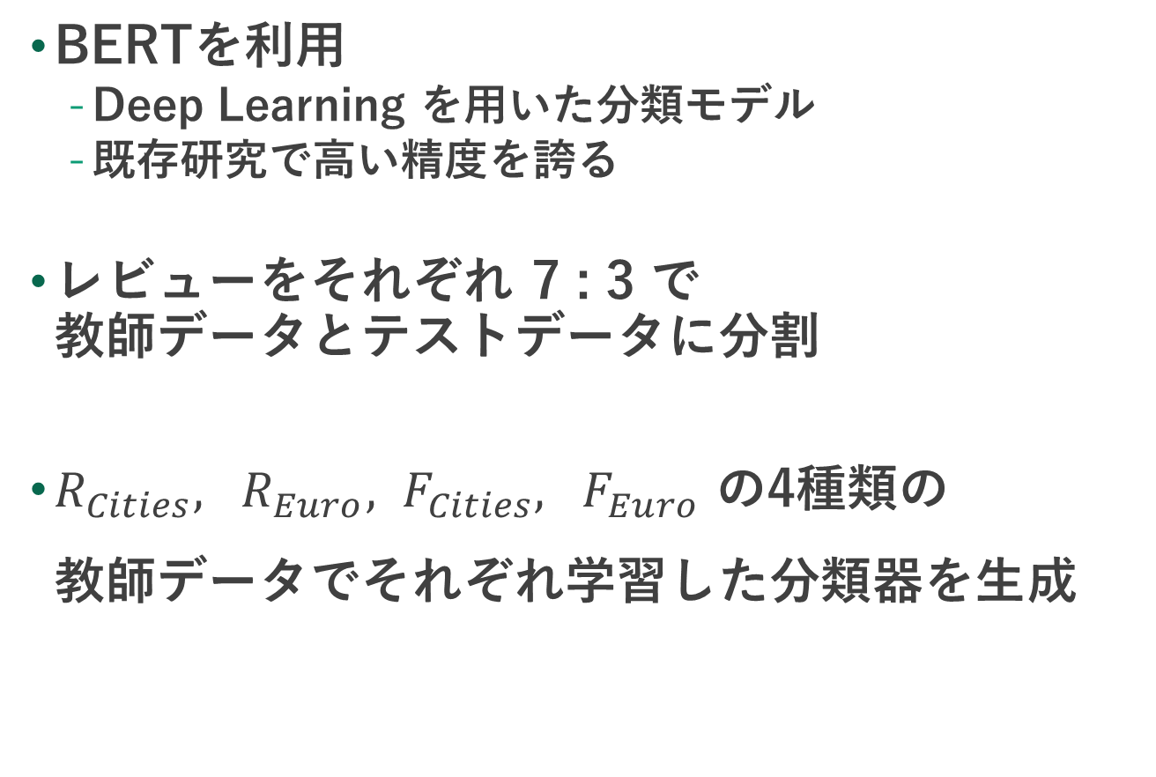
実験手順 | 分類モデル構築
BERTを利用
Deep Learning を用いた分類モデル
既存研究で高い精度を誇る
レビューをそれぞれ 7 : 3 で 教師データとテストデータに分割
$R_{Cities}, R_{Euro}, F_{Cities}, F_{Euro}$ の4種類の 教師データでそれぞれ学習した分類器を生成
Notes:
次に収集したレビューとフォーラムを教師データとして分類モデルの構築を行います．
分類モデルにはBERTというモデルを利用しました．
詳細は割愛しますが，Deep learningを用いた自然言語処理のためのモデルで，アプリレビュー分類においても高い精度を示したことが報告されています．
ラベル付けを行ったレビューを7:3の割合で教師データとテストデータに分割し，Citiesのレビュー，Euroのレビュー，Citiesのフォーラム上のトピック，Euroのフォーラム上のトピックの4種類の教師データでそれぞれ学習した分類器を生成しました

Slide 17
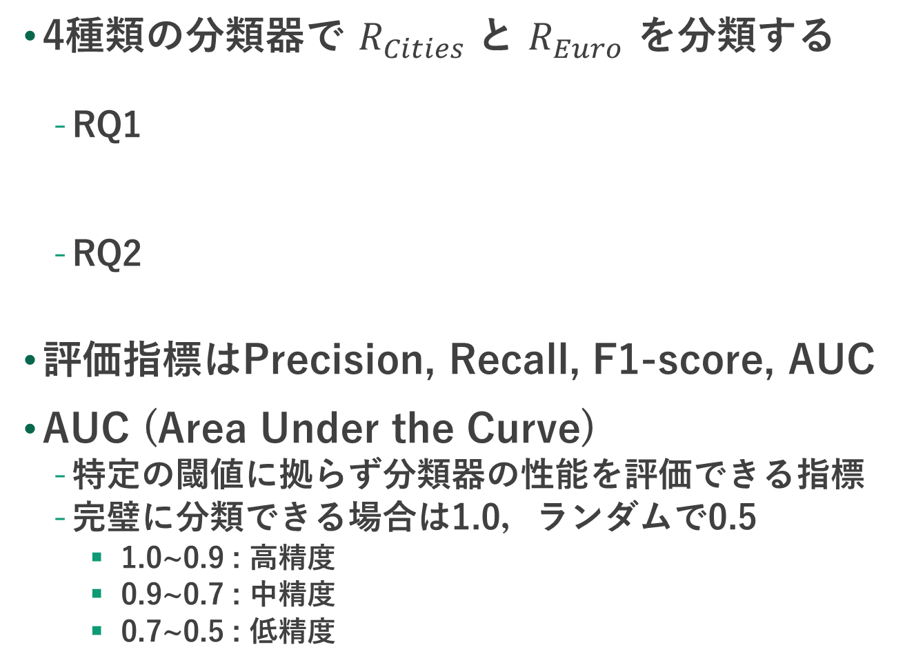
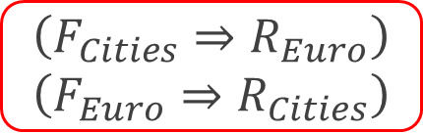
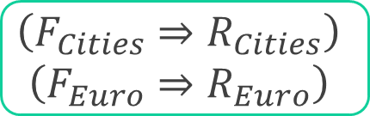
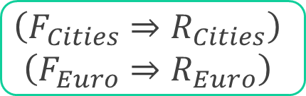
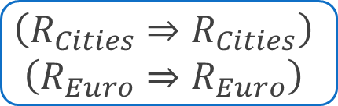
実験手順 | 評価
4種類の分類器で $R_{Cities} \text{と} R_{Euro}$ を分類する
RQ1
RQ2
評価指標はPrecision, Recall, F1-score, AUC
AUC (Area Under the Curve)
特定の閾値に拠らず分類器の性能を評価できる指標
完璧に分類できる場合は1.0，ランダムで0.5
1.0~0.9 : 高精度
0.9~0.7 : 中精度
0.7~0.5 : 低精度
$$\left(R_{Cities}⇒R_{Cities}\right)$$
$$\left(R_{Euro}⇒R_{Euro}\right)$$
$$\left(F_{Cities}⇒R_{Cities}\right)$$
$$\left(F_{Euro}⇒R_{Euro}\right)$$
VS
$$\left(F_{Cities}⇒R_{Cities}\right)$$
$$\left(F_{Euro}⇒R_{Euro}\right)$$
$$\left(F_{Cities}⇒R_{Euro}\right)$$
$$\left(F_{Euro}⇒R_{Cities}\right)$$
VS
Notes:
最後に評価を行います
先ほど生成した4種類の分類器を用いてcitiesとEuroのレビューを分類し，その精度を確かめます．
分類器とテストデータの組み合わせは以下の6通りで，
既存手法に倣ってレビューの一部を教師データとする場合(青)，提案手法としてフォーラムを教師データとする場合(緑)，フォーラムを持たないアプリが別のアプリのフォーラムを利用するシナリオを想定して，異なるアプリのフォーラムを教師データとする場合(赤)の分類精度をそれぞれ計測します．
評価指標にはPrscision, Recall, F1-score,AUCを用いますが，今回の発表ではわかりやすさのためにAUCのみを用いて議論させてもらいます．
AUCとは，特定の閾値によらず分類器の性能を評価できる指標です．
1から0の値をとり，分類器が完璧に分類できる場合，AUCは1となり，ランダムに分類する分類器のAUCは0.5になります．完璧に予想を外す場合は0になります．
一般に，AUCが1.0~0.9でその分類器は高精度で，0.9~0.7で中精度，0.7~0.5で低精度とされています．

Slide 18




実験結果 | RQ1. 提案手法の精度は？
$$\left(R_{Cities}⇒R_{Cities}\right)$$
$$\left(R_{Euro}⇒R_{Euro}\right)$$
$$\left(F_{Cities}⇒R_{Cities}\right)$$
$$\left(F_{Euro}⇒R_{Euro}\right)$$
既存手法のAUCは0.9以上 高精度
提案手法のAUCは0.7以上 中精度
Notes:
RQ1の実験結果のAUCをグラフに示します．
青が既存手法で緑が提案手法を表しており，それぞれ濃い色がCitiesのレビュー，薄い色がEuroのレビューを分類した結果を表します．
例えば一番左の棒は，既存手法でCitiesのレビューを分類した際に，バグ報告をどれだけの精度で分類できたかを示しています．
グラフを見ると，青のAUCはどれも0.9を超えており，既存手法は高い精度で分類できることがわかります．
それに対して，緑は青より低い値を示しています．しかし，緑も0.7以上のAUCを示し，提案手法でもある程度の精度で分類できているといえます．
精度の低下した要因としては予想の通り，フォーラムとレビューの性質の違いが影響していると考えられます．

Slide 19




実験結果 | RQ2.
フォーラムを持たないアプリにも 提案手法を適用可能か？
$$\left(F_{Cities}⇒R_{Cities}\right)$$
$$\left(F_{Euro}⇒R_{Euro}\right)$$
$$\left(F_{Cities}⇒R_{Euro}\right)$$
$$\left(F_{Euro}⇒R_{Cities}\right)$$
別フォーラムを用いても精度はほぼ低下しない
フォーラムを持たないアプリでも 別のフォーラムを用いて提案手法を適用可能
Notes:
RQ2の実験結果のAUCをグラフに示します．
緑はRQ1で示した結果と同様に提案手法を示しており，赤は別のアプリのフォーラムを教師データとして提案手法を適用した場合を示しています．
それぞれ濃い色がCitiesのフォーラムを教師データとして用いた場合，薄い色がEuroのフォーラムを教師データとして分類した結果を表します．
グラフを見ると，緑と赤でAUCの値にそこまで大きな違いは見られず，別のアプリのフォーラムを教師データとした場合でも精度はほとんど低下していないことがわかります．
このことから，フォーラムを持たないアプリでも別のアプリのフォーラムを教師データとして用いることで，提案手法を適用可能だといえます．
また，Citiesのフォーラムを教師データとした場合(色の濃い方)はバグ報告の分類精度が高く，機能要求の分類精度が低くなっており，対照的にEuroのフォーラムを教師データとした場合(色の薄い方)はバグ報告の分類精度が低く，機能要求の分類精度が高くなっています．
このことから，フォーラムごとの性質の違いが大きく，どのフォーラムを教師データとするかで精度が大きく変わることが見て取れます．

Slide 20
まとめと今後の課題
まとめ
目的： 教師データ作成コスト削減
結果： 教師データ作成コストの大幅な削減
分類精度は低下するものの一定の精度
今後の課題
提案手法で分類できないレビューの定性的調査
分類に強く寄与する単語の可視化
Notes:
まとめです
本研究では，アプリレビュー自動分類における教師データ作成コストの削減を目的として，フォーラム上のトピックを教師データとして利用する手法を提案しました．
結果として，教師データの作成コストは大幅に削減でき，分類精度は低下するものの提案手法でも一定の精度で分類が可能であると示しました．
今後の課題としましては，既存手法では分類できて提案手法では分類できなかったレビューを定性的に調査することや，学習において分類に強く寄与した単語を可視化することやを考えています．

Slide 21
sigss質疑
[小林先生]
学習段階でデータ数の不均衡を解消するために水増しするのはOK評価段階では実際の不均衡度を保持すべき
フォーラム毎の性質の違いにはまだ踏み込んでない？
はい．今後の課題です
[林先生]
別アプリのフォーラム使ってもあんまり精度変わらないなら， 別アプリのレビュー使ってもそんなに精度変わらないのでは？
だとすれば誰かが作った教師データ流用すれば？
実際そういうデータがどれくらい公開されてるかはわからない．
分類したいクラス（バグ報告，機能要求など）は開発者による．フォーラムは様々なカテゴリーがあるので柔軟に対応可能
[小形先生]
既存手法では分類できなかったけど提案手法では分類できた レビューの数など調べてみたら？

Slide 22
実験手順 | レビューの収集
再掲
Steam
review
review
ラベル付け
review
review
review
review
無作為抽出
review
review
バグ報告
機能要求
その他
review
review
review
review
約1,000件
bug, fix, crash
request, suggest
review
review
review
review
review
無作為抽出
ラベル付け
review
バグ報告
機能要求
その他
review
review
review
review
約1,500件
 | バグ報告 | 機能要求 | その他 | 合計
Cities | 108(17) | 67(15) | 1,000 | 1,175
Euro | 61(5) | 84(6) | 959 | 1,104
約50時間で 5,000件を 目視確認
Notes:
そこで，bug, fix, crash, request, suggest のような，バグ報告や機能要求に関連する単語を含むレビューをフィルタリングし，その中から約1,500件を無作為に抽出し，追加でラベル付け作業を行いました．
これによってバグ報告，機能要求に該当したレビューのみを実験データに追加することで，バグ報告や機能要求に該当するレビューの数を確保しました．
最終的に収集したデータの数は表のとおりで，1,000件と1,500件で合わせて2,500件をCitiesとEuroについてそれぞれ目視確認したため，合計で5,000件のレビューを目視で確認しました．
これら5,000件のレビューをラベル付けするのにかかった時間は約50時間で，やはり非常に大きな労力がかかることがわかります．

Slide 23
タイトル案
sigssタイトル
フォーラムを教師データとしたアプリケーション レビュー分類手法の提案
修論タイトル候補
フォーラムを用いたアプリケーションレビュー 分類手法の提案
フォーラムを教師データとしたアプリレビュー 分類モデルの構築
フォーラムを教師データとしたアノテーションレスレビュー分類手法

Slide 24
Appendix

Slide 25
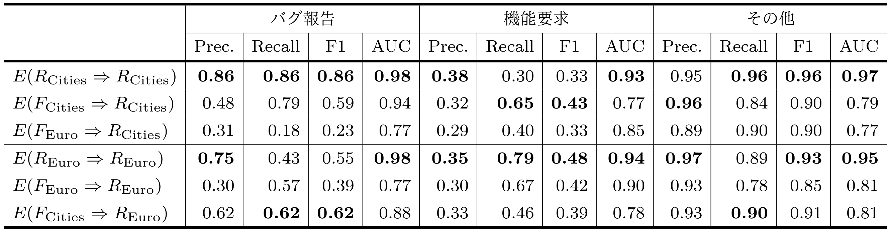
実験結果 | 全評価指標

Slide 26
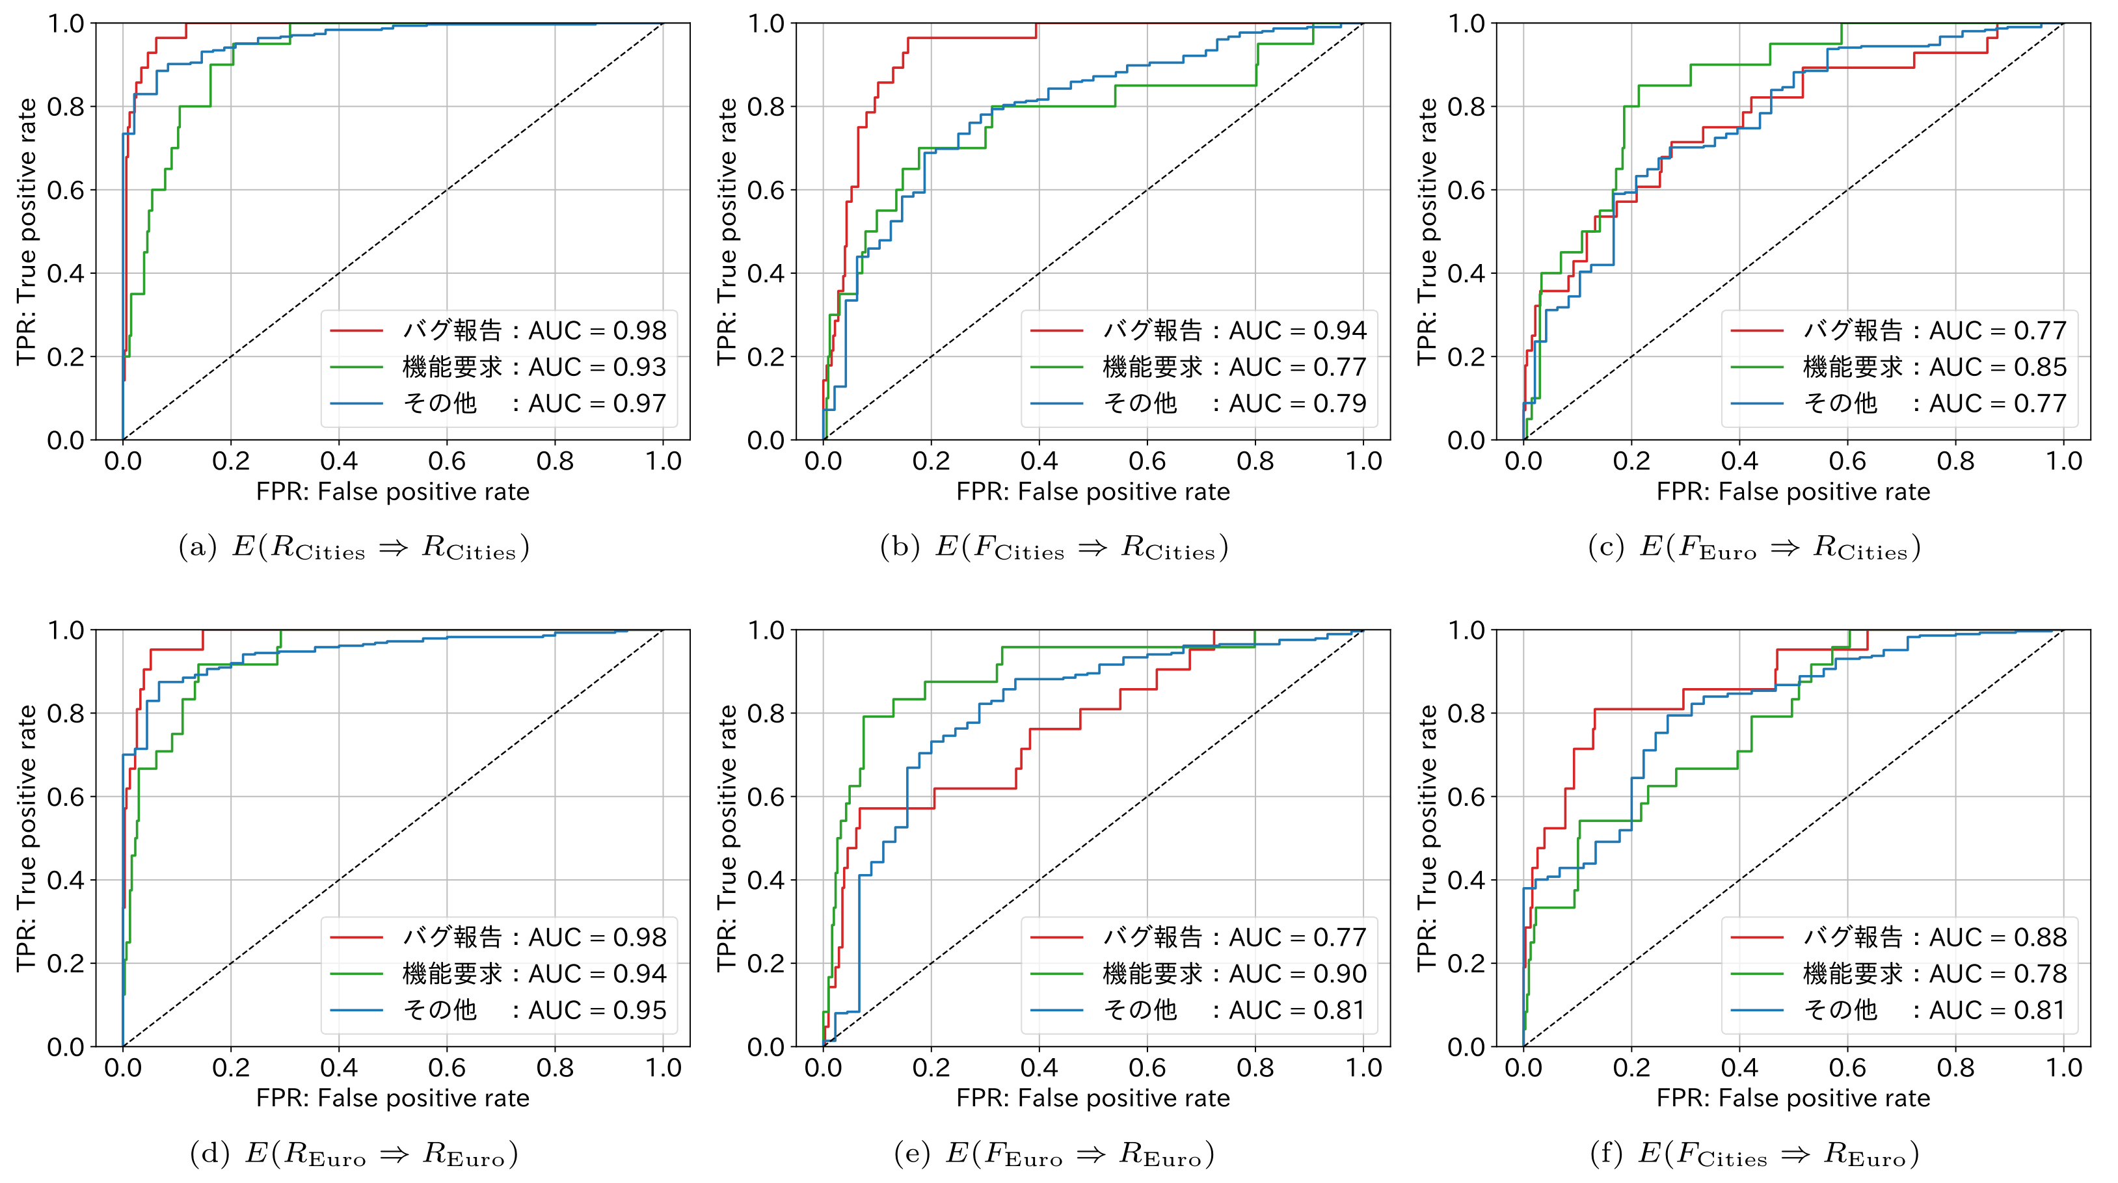
実験結果 | ROC曲線

Slide 27
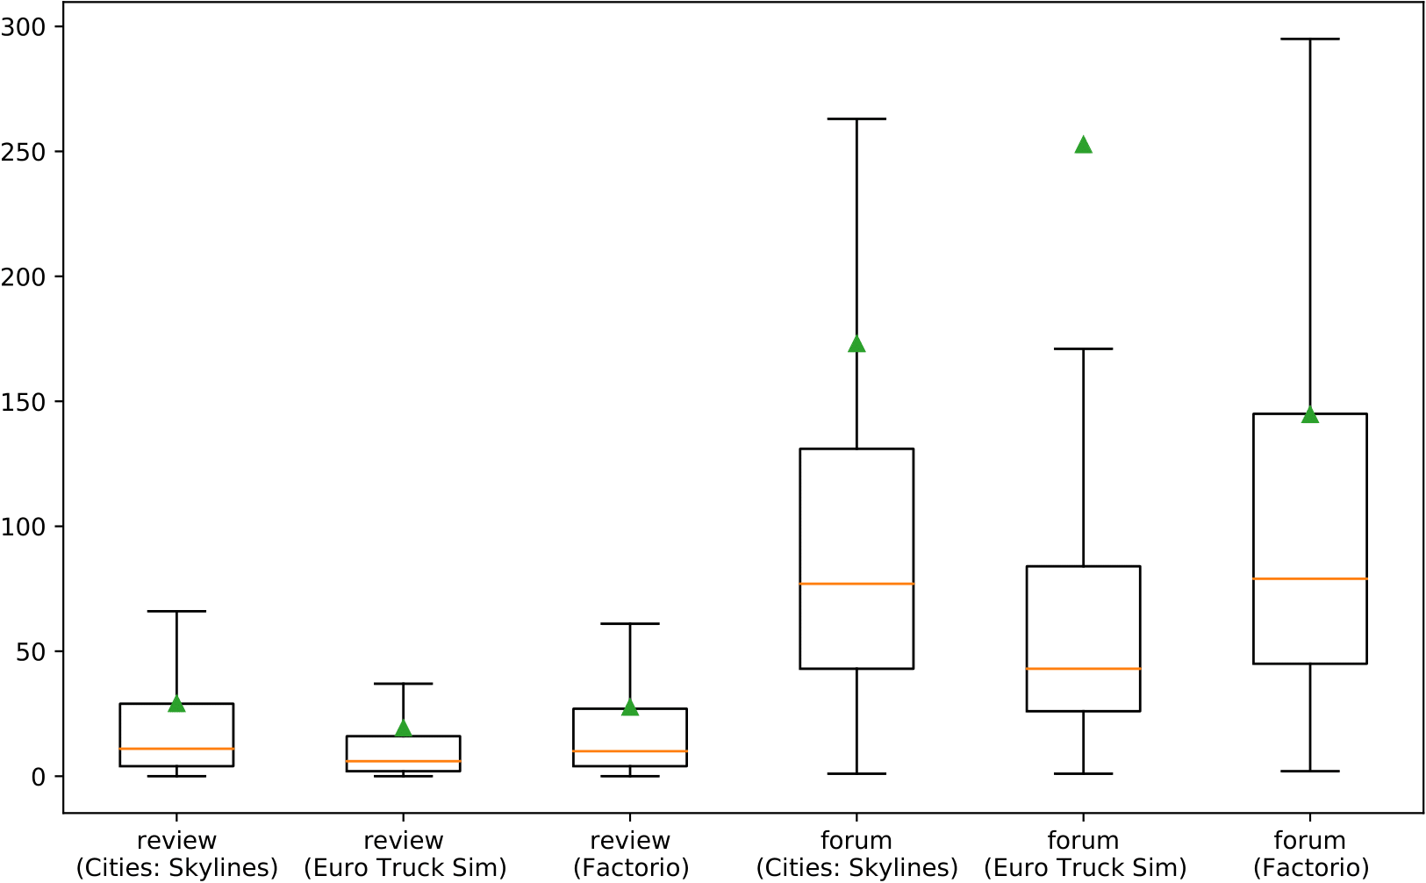
フォーラムとレビューの単語数

Slide 28
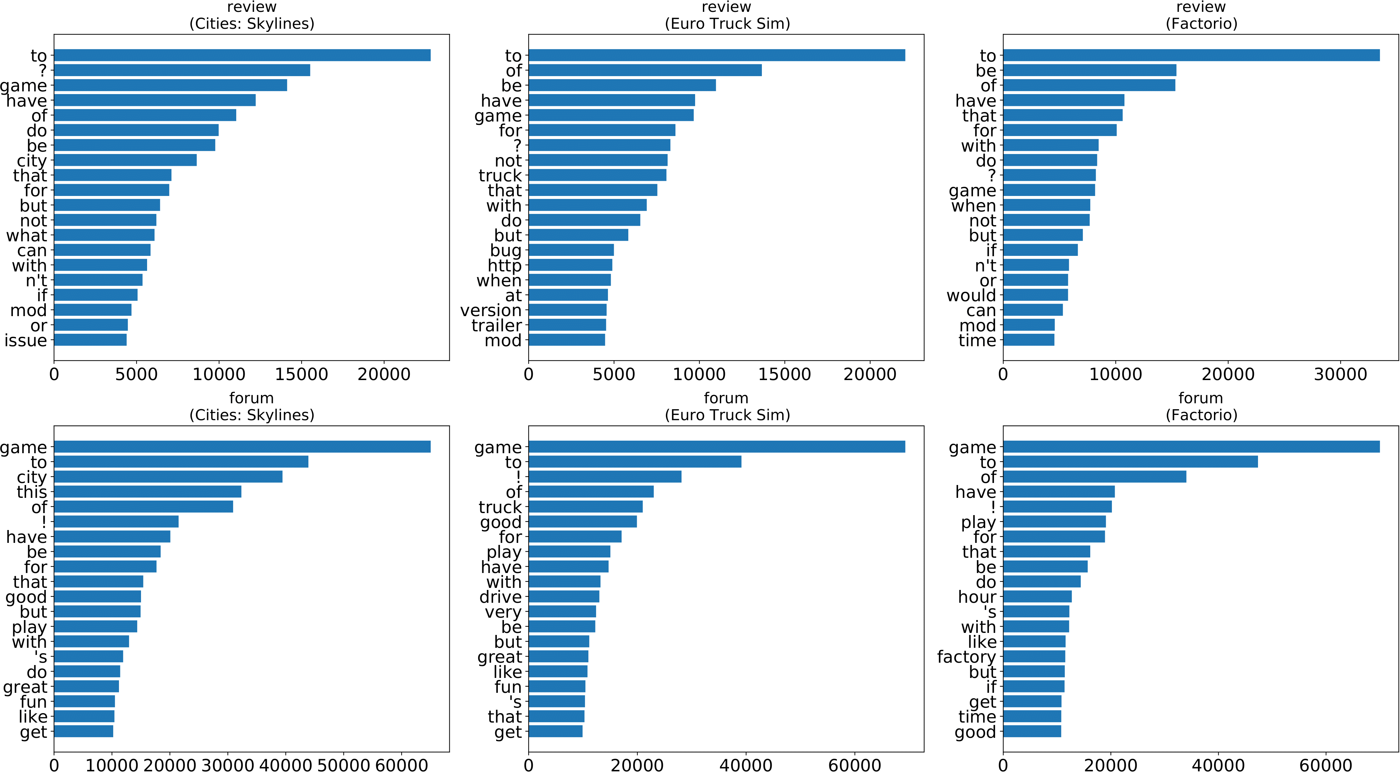
フォーラムとレビューの語彙

Slide 29
実験手順 | 自然言語処理
小文字化
文章を小文字に統一
ストップワード除去
頻出する一般的な英単語 を除去
レマム化
各単語を見出し語に変換
i bought this game yesterday and it is full of bugs!
i bought this game yesterday and it is full of bugs!
i buy this game yesterday and it is full of bug!
buy game yesterday full of bug!
Notes:
次に自然言語処理について説明します．
自然言語処理は，自然言語特有の曖昧さを少しでも取り除くための処理で，本実験では既存研究において分類精度が向上されることが報告されている以下の3つの処理を行います．
まずは小文字化を行います．これは単純に大文字小文字による曖昧さをなくすために文章を構成する文字をすべて小文字にします．
次にストップワード除去を行います．これは特定の単語を除去する処理で，頻出かつ文章の意味にあまり影響を与えない単語を除去します．
今回の例ですと，I, this, and, it, is が除去されます．除去する単語のリストは既存研究で用いられたものを流用しています．
最後にレマム化という処理を行います．これは各単語を見出し語に変換する処理で，今回の例ではboughtが現在形のbuyに変換され，bugsが複数形から単数形に変換されます．

